Slide 1
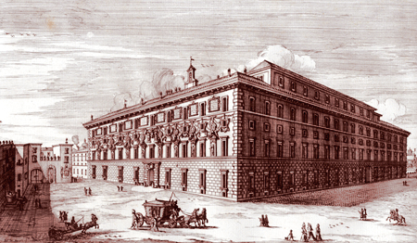
Ufficio studi e formazione della Giustizia amministrativa
IL DIRITTO DELLA CITTÀ
E LE NOVITÀ IN MATERIA EDILIZIA
Aula Filangieri – T.A.R. Campania
NAPOLI │ 27 e 28 MARZO 2025
Le sanzioni penali e l'ordine di demolizione: il ruolo del giudice dell'esecuzione penale
Il PROGETTO DAMA
della AOU FEDERICO II
MICHELE CIAMBELLINI
Giudice Tribunale penale Napoli

Slide 2

INTRODUZIONE
Sanzioni penali e ordine di demolizione: ruolo del giudice dell'esecuzione penale
“Nell’ ultimo anno, penso, abbiamo dato una forte accelerazione come Procura di Napoli per quanto riguarda le costruzioni abusive“.
“Abbiamo quasi triplicato le demolizioni, soprattutto nella zona dei Campi Flegrei dove, in questi giorni, state vedendo qual è il pericolo dei terremoti”.

Slide 3

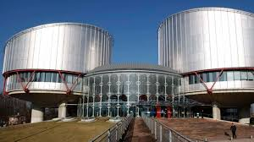
Attività edificatoria non assentita: unicità italiana ?
Sanzioni penali e ordine di demolizione: ruolo del giudice dell'esecuzione penale
Nord Europa
Spagna, Portogallo e Francia
Perché allora tante sentenze della Corte EDU relative a Stati diversi?

Slide 4


Sanzioni penali e ordine di demolizione: ruolo del giudice dell'esecuzione penale
Parenti europei
Bosnia Erzegovina
EDILIZIA INCONTROLLATA
sulla costa
a Sarajevo
più di 1.000 modifiche al piano urbanistico
interi quartieri costruiti senza permessi e senza infrastrutture pubbliche adeguate
piani aggiuntivi costruiti con l'approvazione del "capo del quartiere"
a Mostar molte costruzioni illegali, anche nei cortili di altre case
a Banja Luka il famoso Palazzo Bianco- a pochi metri dal municipio
L'ispettorato comunale ha ordinato la demolizione, ma l'edificio è ancora lì

Slide 5



Sanzioni penali e ordine di demolizione: ruolo del giudice dell'esecuzione penale
Parenti europei
Montenegro
nel 2018 è stata approvata una SANATORIA per gli ABUSI EDILIZI
nel luglio 2022 Legge sulla pianificazione territoriale e l'edilizia
posticipato il termine per la legalizzazione delle costruzioni illegali
Piano Regolatore Generale avrebbe dovuto essere ultimato nell'ottobre 2022
(non è ancora stato approvato)
nel 2022 sono state presentate più di 56.000 domande di sanatoria
i comuni non hanno dipendenti qualificati per questo compito
solo 2.722 sono state evase (Min Ecologia, Pianificazione e Sviluppo urbano)
100 milioni di euro di mancate entrate
continuano ad arrivare domande, soprattutto da parte di cittadini stranieri
edifici abusivi ↔ proprietà del terreno su cui è stato costruito l'edificio

Slide 6
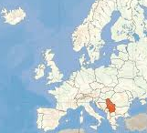

Sanzioni penali e ordine di demolizione: ruolo del giudice dell'esecuzione penale
Parenti europei
Serbia
2 milioni di edifici residenziali abusivi
il 90% costruiti illegalmente per risolvere il problema degli alloggi
non per trarre un rapido profitto
nel 2018 emendamenti alla Legge sulla Legalizzazione
dichiarati incostituzionali dalla Corte Costituzionale
demoliti edifici non legalizzati entro il 2023

Slide 7


Parenti europei
Croazia
Sanzioni penali e ordine di demolizione: ruolo del giudice dell'esecuzione penale
ABUSIVISMO EDILIZIO
anni Settanta crescita del turismo
costa drammatica cementificazione della costa dalmata
dall'indipendenza non è stato trovato modo efficace per ridurre fenomeno
poteri dell’Ispettorato di Stato
sospendere il cantiere
imporre una multa
investitore continua a costruire→ legalizzata la sua costruzione

Slide 8

Sanzioni penali e ordine di demolizione: ruolo del giudice dell'esecuzione penale
Parenti europei
Slovenia
Ispettorato edilizio
significativa intensificazione delle azioni
contro le costruzioni abusive
stanziati 500.000 euro
previsto un aumento considerevole del numero di demolizioni
(obiettivo 30- 40 edifici da abbattere)

Slide 9

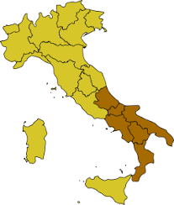
Fenomeno italiano o questione meridionale ?
Sanzioni penali e ordine di demolizione: ruolo del giudice dell'esecuzione penale
ABUSIVISMO EDILIZIO
3 condoni edilizi
edificazione abusiva: 20.000 immobili/ anno
Campania 51,9% abitazioni illegali
Calabria 50,3% abitazioni illegali
Sicilia 46,8% abitazioni illegali

Slide 10
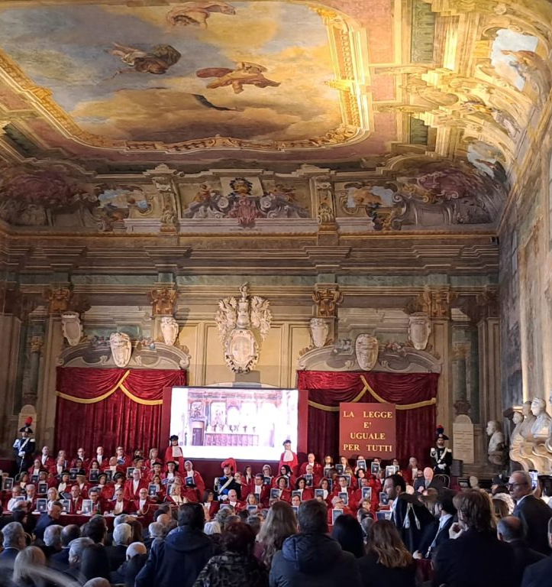
CAUSE E RISPOSTA GIUDIZIARIA
Sanzioni penali e ordine di demolizione: ruolo del giudice dell'esecuzione penale
ABUSIVISMO EDILIZIO
devastazione di larga parte del territorio
grandi INTERESSI ECONOMICI, in larga parte CRIMINALI
DISIMPEGNO di molte AMMINISTRAZIONI COMUNALI
condotte omissive rispetto al potere di demolizione degli illeciti edilizi
nel fare da tramite tra Autorità Giudiziaria e Cassa Depositi e Prestiti
titolare della potestà di finanziamento delle demolizioni giudiziarie degli illeciti edilizi
PROCEDURE di RESA- DEMOLIZIONI nel 2024
ostacolo maggiore: difficoltà di acquisire fondi per demolizioni
Procura Generale CdA Napoli 70 demolizioni (di cui 41 a spese dell’esecutato)
pendenti: 987 procedure ancora da definire
Procura di Napoli 155 demolizioni (di cui 119 a spese dell’esecutato)
pendenti: 3921 procedure ancora da definire
.
Inaugurazione Anno Giudiziario 2025- Procuratore Generale, Corte di Appello di Napoli

Slide 11
CAUSE E RISPOSTA GIUDIZIARIA
Sanzioni penali e ordine di demolizione: ruolo del giudice dell'esecuzione penale
Procura di Napoli Nord
2022 ATTIVITÀ INVESTIGATIVA
condotte illecite inerenti rilascio e gestione di permessi di costruire
di immobili ad uso residenziale nel Comune di Aversa
2024: ORDINANZA DI CUSTODIA CAUTELARE degli arresti domiciliari
8 tra imprenditori e dipendenti del Comune di Aversa
(Dirigente dell’Ufficio Tecnico, geometra Settore Edilizia Privata comunale)
corruzione per atti contrari ai doveri d’ufficio
falsità materiale commessa dal pubblico ufficiale in atti pubblici
soppressione, distruzione e occultamento di atti veri
Inaugurazione Anno Giudiziario 2025- Procuratore Generale, Corte di Appello di Napoli

Slide 12
CAUSE E RISPOSTA GIUDIZIARIA
Sanzioni penali e ordine di demolizione: ruolo del giudice dell'esecuzione penale
Procura di Santa Maria Capua Vetere
Sequestro Preventivo di 43 manufatti
(civili abitazioni e ruderi) in Bagnara di Castelvolturno
− edificati in area demaniale e costiera soggetta a vincolo
− causa di trasformazione urbanistica di terreni demaniali
− di cui 7 nella disponibilità del sodalizio criminale dei “Belforte”
tutti gli immobili sono stati sgombrati
libero accesso alla spiaggia pubblica
Inaugurazione Anno Giudiziario 2025- Procuratore Generale, Corte di Appello di Napoli

Slide 13
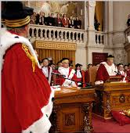
CORTE SUPREMA DI CASSAZIONE TERZA SEZIONE PENALE
# 39602/2024
Sanzioni penali e ordine di demolizione: ruolo del giudice dell'esecuzione penale
Tribunale di Napoli
40 udienze mono x 2 procedimenti a udienza x 5 giudici
400 procedimenti per sezione>> 800 procedimenti per due sezioni
18 novembre 1997: sentenza Corte di Appello di Napoli condanna irrevocabile di Orazio Romano e Carmela Esposito
demolizione di manufatto (170 mq. PT, 1° e 2° piano)
23 aprile 2024: ordinanza Corte di Appello di Napoli
in sede esecutiva, rigetto di richiesta di revoca dell’ingiunzione a demolire
28 ottobre 2024: sentenza Corte Cassazione
rigetto del ricorso per l’annullamento di ordinanza
Consigliere estensore Aldo Aceto
Presidente Luca Ramacci

Slide 14
Sanzioni penali e ordine di demolizione: ruolo del giudice dell'esecuzione penale
CORTE SUPREMA DI CASSAZIONE TERZA SEZIONE PENALE
# 39602/2024
MOTIVI DEDOTTI
Legittimazione e interesse a chiedere sanatoria speciale
Legittimo rilascio delle concessioni in sanatoria
lamentano vizio di motivazione
(mancante, contraddittoria o manifestamente illogica)
Violazione del diritto all’abitazione e del principio di proporzionalità (artt. 2 Cost. e 8 CEDU)

Slide 15
CORTE SUPREMA DI CASSAZIONE TERZA SEZIONE PENALE
# 39602/2024
Sanzioni penali e ordine di demolizione: ruolo del giudice dell'esecuzione penale
Incidente di esecuzione penale:
onere di allegazione e onere probatorio
Sez. 3, Sentenza n. 31031 del 20/05/2016 Cc. (dep. 20/07/2016 ) Rv. 267413 – 01 Presidente: Fiale A. Estensore: Di Nicola V. Relatore: Di Nicola V. Imputato: Giordano. (Diff.) (Dichiara inammissibile, Trib. Torre Annunziata, 08/07/2015)
In tema di reati edilizi,
NON sussiste un onere probatorio a carico del soggetto che invochi in sede esecutiva la sospensione o la revoca dell'ordine di demolizione,
MA solo un onere di allegazione, relativo, cioè, alla prospettazione ed alla indicazione al giudice dei fatti sui quali la sua richiesta si basa, incombendo poi all'autorità giudiziaria il compito di procedere ai relativi accertamenti.
(In applicazione del principio la Corte ha ritenuto immune da censure l'impugnato provvedimento di rigetto dell'istanza di sospensione o revoca dell'ingiunzione a demolire, alla quale il ricorrente non aveva allegato la domanda di condono e neanche indicato gli estremi della sua presentazione o il suo contenuto, non consentendo così al Tribunale di dar corso ad una istruttoria diretta ad accertare i possibili esiti e i tempi di definizione del procedimento amministrativo).

Slide 16
CORTE SUPREMA DI CASSAZIONE TERZA SEZIONE PENALE
# 39602/2024
Sanzioni penali e ordine di demolizione: ruolo del giudice dell'esecuzione penale
LEGITTIMAZIONE E INTERESSE
A CHIEDERE SANATORIA SPECIALE
chi è legittimato a chiedere il permesso in sanatoria?
chiunque abbia il titolo per richiederlo
legittimato a chiedere il permesso in sanatoria
il proprietario
ogni altro soggetto interessato al conseguimento della sanatoria
art 39, legge n. 724 del 1994,
art 31, commi primo e terzo, legge n. 47 del 1985

Slide 17
CORTE SUPREMA DI CASSAZIONE TERZA SEZIONE PENALE
# 39602/2024
Sanzioni penali e ordine di demolizione: ruolo del giudice dell'esecuzione penale
Cons. St., Sez. II, n. 7523 dell’11/09/2024
Cons. St., Sez. IV, n. 1827 del 15/03/2022
Cons. St., Sez. VI, n. 3048 del 22/05/2018
Permesso di Costruire può essere rilasciato:
al proprietario dell'immobile
a chiunque abbia titolo per richiederlo= relazione qualificata con il bene di natura reale o obbligatoria (consenso del proprietario) (Sez. U, civ., n. 23317 del 04/11/2009, Rv. 609701 - 01)
art. 11, co. 1, D.P.R. n. 380/2001
istanze di rilascio di permesso in sanatoria
presentate da persone che non avevano alcun rapporto qualificato con l’immobile (nessuno degli istanti era proprietario)
nemmeno il diritto di uso (art. 1021 cod. civ.) o di abitazione (art. 1022 cod. civ.) né un diritto di locazione

Slide 18
Sanzioni penali e ordine di demolizione: ruolo del giudice dell'esecuzione penale
CORTE SUPREMA DI CASSAZIONE TERZA SEZIONE PENALE
# 39602/2024
MOTIVI DEDOTTI
Legittimazione e interesse a chiedere sanatoria speciale
LEGITTIMO RILASCIO delle CONCESSIONI in SANATORIA
valutazione, da parte del Comune, di sussistenza di tutti i presupposti, anche che l'istanza di sanatoria provenga da un soggetto qualificabile come proprietario dell'edificio
e che abbia l'intera proprietà del bene
NON legittimato proprietario pro-quota/ comproprietario (pactum fiduciae)
Cons. St., Sez. 2, n. 1766 del 12/03/2020; Cons. St., Sez. 6, n. 1563 del 16/02/2024

Slide 19
Sanzioni penali e ordine di demolizione: ruolo del giudice dell'esecuzione penale
CORTE SUPREMA DI CASSAZIONE TERZA SEZIONE PENALE
# 39602/2024
MOTIVI DEDOTTI
ai fini della individuazione dei limiti stabiliti per la concedibilità della sanatoria, ogni edificio va inteso quale complesso unitario che faccia capo ad unico soggetto legittimato alla proposizione della domanda di condono
eventuali singole istanze presentate= unica concessione in sanatoria, onde evitare la elusione del limite di settecentocinquanta metri cubi
Sez. 3, n. 44596 del 20/05/2016, Boccia, Rv. 269280 01; Sez. 3, n. 12353 del 02/10/2014, dep. 2014, Cantiello, Rv. 259292 - 01; Sez. 3, n. 20161 del 19/05/2005, Merra, Rv. 231643 - 01; Sez. 3, n. 8584 del 26/04/1999, La Mantia, Rv. 214280 - 01
In conclusione si è trattato di una fraudolenta elusione del limite volumetrico di settecentocinquanta metri cubi che osta alla sanabilità dell’opera nel suo complesso.

Slide 20
Sanzioni penali e ordine di demolizione: ruolo del giudice dell'esecuzione penale
CORTE SUPREMA DI CASSAZIONE TERZA SEZIONE PENALE
# 39602/2024
ordine di demolizione dell'opera abusiva
sanzione amministrativa di carattere reale a contenuto ripristinatorio:
efficacia anche nei confronti dell'erede o dante causa del condannato o di chiunque vanti su di esso un diritto reale o personale di godimento;
può essere revocato solo nel caso in cui siano emanati, dall'ente pubblico cui è affidato il governo del territorio, provvedimenti amministrativi assolutamente incompatibili
Sez. 3, n. 42699 del 07/07/2015, Curcio, Rv. 265193 - 01; Sez. 3, n. 16035 del 26/02/2014, Attardi, Rv. 259802 - 01; Sez. 3, n. 801 del 02/12/2010, dep. 2011, Giustino, Rv. 249129 - 01; Sez. 3, n. 47281 del 21/10/2009, Arrigoni, Rv. 245403 - 01; Sez. 3, n. 39322 del 13/07/2009, Berardi, Rv. 244612 - 01
l’operatività dell’ordine di demolizione NON può essere esclusa
dalla alienazione a terzi della proprietà dell'immobile>>l'acquirente potrà rivalersi nei confronti del venditore a seguito dell'avvenuta demolizione Sez. 3. n. 37120 del 11/05/2005, Morelli, Rv. 232175 - 01

Slide 21
Sanzioni penali e ordine di demolizione: ruolo del giudice dell'esecuzione penale
CORTE SUPREMA DI CASSAZIONE TERZA SEZIONE PENALE
# 39602/2024
ordine di demolizione dell'opera abusiva
è legittimamente adottato nei confronti del proprietario dell'immobile indipendentemente dall'essere egli stato anche autore dell'abuso, salva la facoltà del medesimo di far valere, sul piano civile, la responsabilità, contrattuale o extracontrattuale, del proprio dante causa
sez. 3, n. 39322 del 13/07/2009, berardi, rv. 244612 - 01
l’esecuzione dell'ordine di demolizione del manufatto abusivo
impartito dal giudice a seguito dell'accertata violazione
di norme urbanistiche
non è esclusa dall'alienazione del manufatto a terzi, anche se intervenuta anteriormente all'ordine medesimo, atteso che l'esistenza del manufatto abusivo continua ad arrecare pregiudizio all’ambiente (Sez. 3, n. 22853 del 29/03/2007, Coluzzi, Rv. 236880 - 01, che ha ribadito che il terzo acquirente dell'immobile potrà rivalersi nei confronti del venditore a seguito dell'avvenuta demolizione; nello stesso senso, Sez. 3, n. 16035 del 26/02/2014, Attardi, Rv. 259802 - 01; Sez. 3, n. 45848 del 01/10/2019, Cannova, Rv. 277266 - 01).

Slide 22
Sanzioni penali e ordine di demolizione: ruolo del giudice dell'esecuzione penale
CORTE SUPREMA DI CASSAZIONE TERZA SEZIONE PENALE
# 39602/2024
ordine di demolizione dell'opera abusiva
natura amministrativa>>prescrizione?
non si estingue per il decorso del tempo
art. 173 cod. pen si riferisce esclusivamente alle sole pene principali
Sez. 3, n. 39705 del 30/4/2003, Pasquale, Rv. 226573; più recentemente, nello stesso senso, Sez. 3, n. 43006 del 10/11/2010, La Mela, Rv. 248670; Sez. 3, n. 19742 del 14/04/2011, Mercurio, Rv. 250336; Sez. 3, n. 36387 del 07/07/2015, Formisano, Rv. 264736
esclusa la sua riconducibilità alla nozione convenzionale
di "pena" come elaborata dalla giurisprudenza della Corte EDU
Sez. 3, n. 49331 del 10/11/2015, Delorier, Rv. 265540; nello stesso senso, Sez. 3, n. 3979 del 21/09/2018, Cerra Srl, Rv. 275850 - 02). v. Anche sentenza Sez. 3, Delorier, 2015.,
non si estingue nemmeno per morte del reo si trasmette agli eredi
Sez. 3, n. 3861 del 18/1/2011, Baldinucci, Rv. 249317; Sez. 3, n. 3720 del 24/11/1999 - dep. 2000, Barbadoro, Rv. 215601, Consiglio di Stato, Sez. 6, n. 3206 del 30/05/2011) e dei suoi aventi causa che a lui subentrino nella disponibilità del bene (v., ad es., Cons. St., Sez. 4, n.2266 del 12/04/2011; Cons. St., Sez. 4, n. 6554 del 24/12/2008).

Slide 23
Sanzioni penali e ordine di demolizione: ruolo del giudice dell'esecuzione penale
CORTE SUPREMA DI CASSAZIONE TERZA SEZIONE PENALE
# 39602/2024
demolizione e confisca: differenze
sentenza Sez. 3, n. 48925 del 22/10/2009, Viesti e altri, Rv. 245918,
non può considerarsi una “pena”
nemmeno ai sensi dell'art. 7 della Convenzione E.D.U.
riparazione effettiva di un danno
non è rivolta nella sua essenza a punire per impedire la reiterazione di trasgressioni a prescrizioni stabilite dalla legge.
Corte EDU non esclude sequestro o ordine di demolizione
contrastante con le norme urbanistiche
anche qualora si tratti di terzo acquirente estraneo al reato
tale sanzione ripristinatoria può considerarsi
giustificata rispetto allo scopo di assicurare ordinata programmazione e gestione di interventi edilizi
non contrastante con le norme della Convenzione.
5.6. Va inoltre ribadito, richiamando quanto sul punto già affermato dalla citata Sez. 3, Delorier, che la demolizione ordinata dal giudice penale costituisce atto dovuto, «esplicazione di un potere autonomo e non alternativo a quello dell'autorità amministrativa, con il quale può essere coordinato nella fase di esecuzione (cfr. Sez. 3, n. 3685 del 11/12/2013, dep. 2014, Russo, Rv. 258518; Sez.3, n. 37906 del 22/5/2012, Mascia ed altro, non massimata; Sez. 6, n. 6337 del 10/3/1994, Sorrentino Rv. 198511 ed altre prec. conf. Ma si vedano anche Sez. U, n. 15 del 19/6/1996, RM. in proc. Monterisi, Rv. 205336; Sez. U, n. 714 del 20/11/1996 (dep.1997), Luongo, Rv. 206659)» (così in motivazione), un potere che si pone a chiusura del sistema sanzionatorio amministrativo (cfr. Corte Cost., ord. 33 del 18/1/1990; Corte Cost., ord. 308 del 9/7/1998; Cass. Sez. F, n. 14665 del 30/08/1990, Di Gennaro, Rv. 185699).

Slide 24
Sanzioni penali e ordine di demolizione: ruolo del giudice dell'esecuzione penale
CORTE SUPREMA DI CASSAZIONE TERZA SEZIONE PENALE
# 39602/2024
la demolizione ordinata dal giudice penale costituisce atto dovuto, «esplicazione di un potere autonomo e non alternativo a quello dell'autorità amministrativa
con il quale può essere coordinato nella fase di esecuzione
Sez. 3, n. 3685 del 11/12/2013, dep. 2014, Russo, Rv. 258518; Sez.3, n. 37906 del 22/5/2012, Mascia ed altro, non massimata; Sez. 6, n. 6337 del 10/3/1994, Sorrentino Rv. 198511 ed altre prec. conf. Sez. U, n. 15 del 19/6/1996, RM. in proc. Monterisi, Rv. 205336; Sez. U, n. 714 del 20/11/1996 (dep.1997), Luongo, Rv. 206659)»
un potere che si pone a chiusura del sistema sanzionatorio amministrativo
Corte Cost., ord. 33 del 18/1/1990; Corte Cost., ord. 308 del 9/7/1998; Cass. Sez. F, n. 14665 del 30/08/1990, Di Gennaro, Rv. 185699

Slide 25
Sanzioni penali e ordine di demolizione: ruolo del giudice dell'esecuzione penale
CORTE SUPREMA DI CASSAZIONE TERZA SEZIONE PENALE
# 39602/2024
esecuzione dell'ordine di demolizione
NON è escluso
dall'alienazione del manufatto abusivo a terzi
anche anteriore all'ordine medesimo
Sez. 3, n. 45848 del 2019, Cannova, cit.; Sez. 3, n. 16035 del 2014, cit., Attardi
ordine di demolizione
NON comporta alcuna violazione del diritto a un giusto processo
anche se emanato dal giudice penale

Slide 26
Sanzioni penali e ordine di demolizione: ruolo del giudice dell'esecuzione penale
CORTE SUPREMA DI CASSAZIONE TERZA SEZIONE PENALE
# 39602/2024
MOTIVI DEDOTTI
Legittimazione e interesse a chiedere sanatoria speciale
Legittimo rilascio delle concessioni in sanatoria
VIOLAZIONE DEL DIRITTO ALL’ABITAZIONE E DEL PRINCIPIO DI PROPORZIONALITÀ (artt. 2 Cost. e 8 CEDU)
ordine di demolizione NON comporta alcuna violazione
del diritto di proprietà
non potendosi fare affidamento su un immobile abusivo
sentenza della Corte EDU, Sez. 1, n. 35780/18, Longo c/Italia, del 27 agosto 2024

Slide 27
GRAZIE dell’ATTENZIONE
Il PROGETTO DAMA
della AOU FEDERICO II
MICHELE CIAMBELLINI

